Slide 1

プログラム開発 … PGはコーディング作業を行う
各種設計書・設計図
ユースケース仕様書
アクティビティ図
クラス図
シーケンス図
テスト仕様書…
public class Task{
…
}
public interface TaskRepository{
…
}
public class ConsoleController{
…
}
コーディング
単体テスト … PG自身で作ったクラスをテストする
各種設計書・設計図
ユースケース仕様書
アクティビティ図
クラス図
シーケンス図
テスト仕様書…
public class Task{
…
}
public interface TaskRepository{
…
}
public class ConsoleController{
…
}
テスト

Slide 2
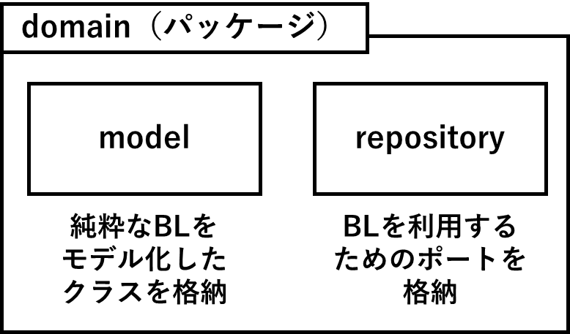
application
infrastructure
domain（パッケージ）
model
repository
純粋なBLを
モデル化した
クラスを格納
BLを利用する
ためのポートを
格納

Slide 3
MyToDo（プロジェクトルート）
src（ただのフォルダ）
main（システム開発用ソースフォルダ）
test（テスト用ソースフォルダ）
doc（各種ドキュメント）
README.txt
(プロジェクトの説明ファイル)
LICENSE.txt
(プロジェクトのライセンス)

Slide 4
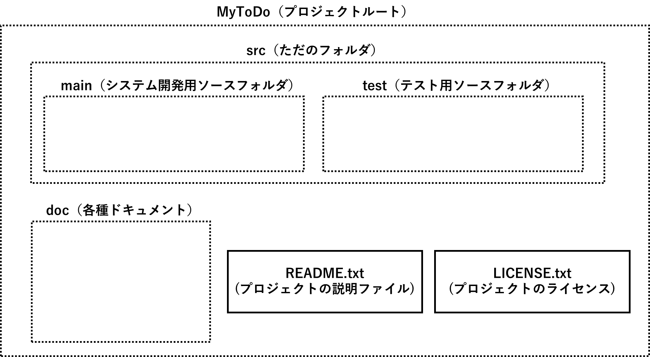

Slide 5
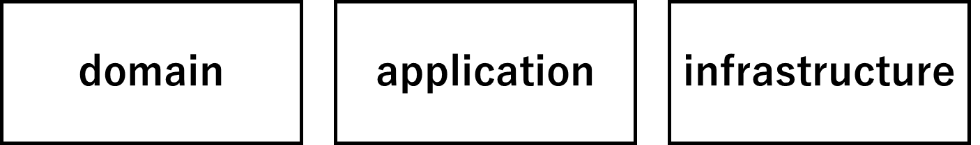
src/main（システム開発用ソースフォルダ）
mytodo（パッケージ）

Slide 6
ConsoleController.java
（新規タスク画面 createTask）
タイトルを入力してください：
>>
…
タスクを作成しました！
これを利用してUI作成した
CreateTaskUseCase
execute（抽象）

Slide 7
ConsoleController
SQLiteTaskRepository
依存
CreateTaskUseCase
実現
実現
CreateTaskService
TaskRepository
依存
依存
CreateTaskCommand
Task

Slide 8
テストの対象となるクラスが依存する
コンポーネント（クラス等）が未完成
依存コンポーネント
テストケース
対象クラス
依存コンポーネント
テストしたくても
依存するクラスができてないとテストできない！
依存コンポーネント
依存するコンポーネントを
テストダブル(テスト用の代役)で差し替え
テストダブル
テストケース
対象クラス
テストダブル
代役を使ってテストできる！
テストダブル

Slide 9
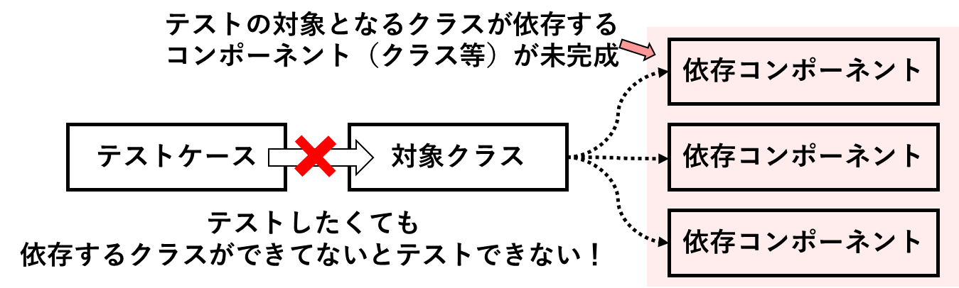
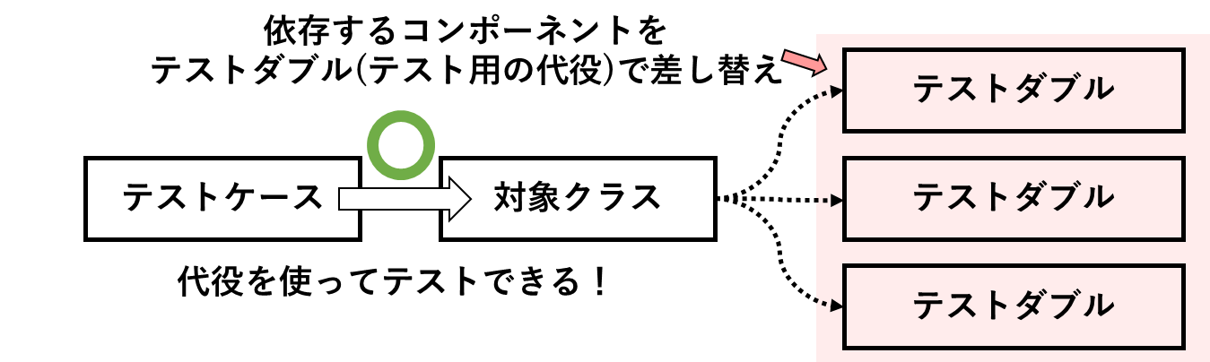

Slide 10
r = new SQLiteRepository
r.findById(1)
Implements TaskRepository
対象クラス
SQLiteRepository
ID | Title | Status
1 | Task1 | TODO
DBの検索を行いIDが1のデータを返す
r = new SQLiteRepository
r.findById(1)
Implements TaskRepository
対象クラス
Test Spy
ID | Title | Status
1 | Task1 | TODO
findById(1)が実行されたら
とりあえずこの表を返す
対象クラスは引数1で、一度findByIdを実行したと記録

Slide 11
①対象クラスのメソッド実行
②依存する部分をスパイが実行
テストケース
対象クラス
スパイ
対象クラスに決まった値を返し、
実行の記録を残す。
③スパイに何回コールされたか、どんな引数でコールされたか聞く
テストケース
対象クラス
スパイ
④スパイが正直に答える
テストケース
対象クラス
スパイ
⑤期待結果と合わない場合、
対象クラスのテストが失敗する

Slide 12
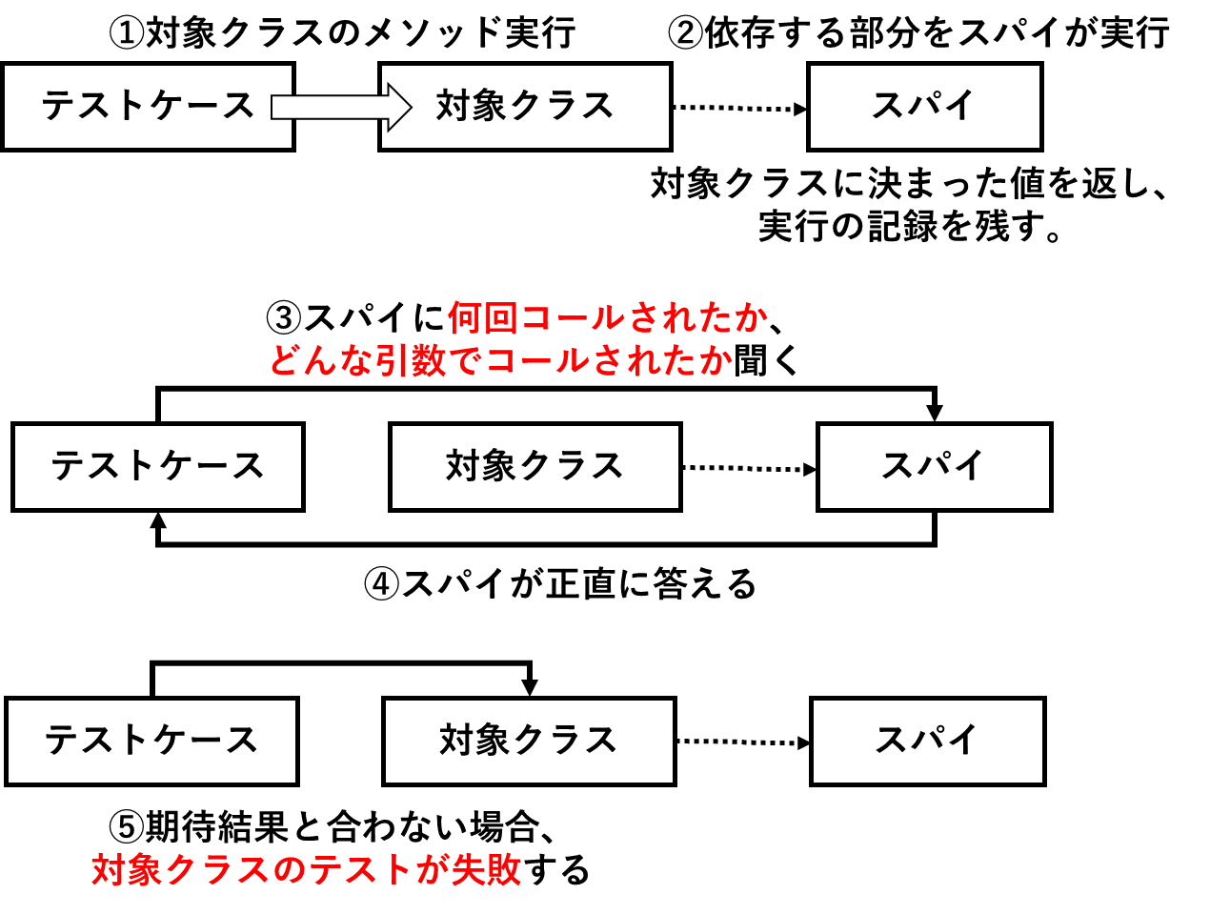

Slide 13
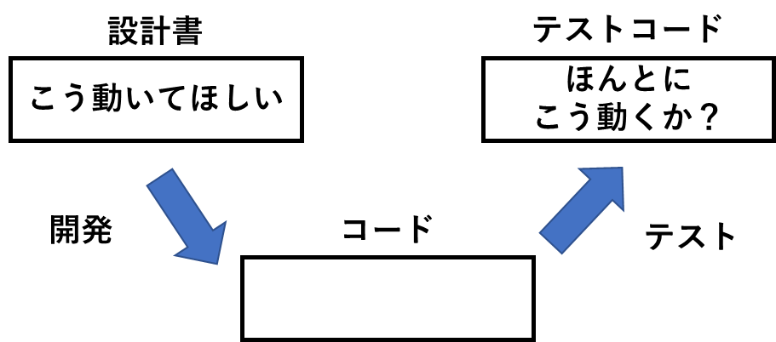
設計書
テストコード
こう動いてほしい
ほんとに
こう動くか？
開発
コード
テスト

Slide 14
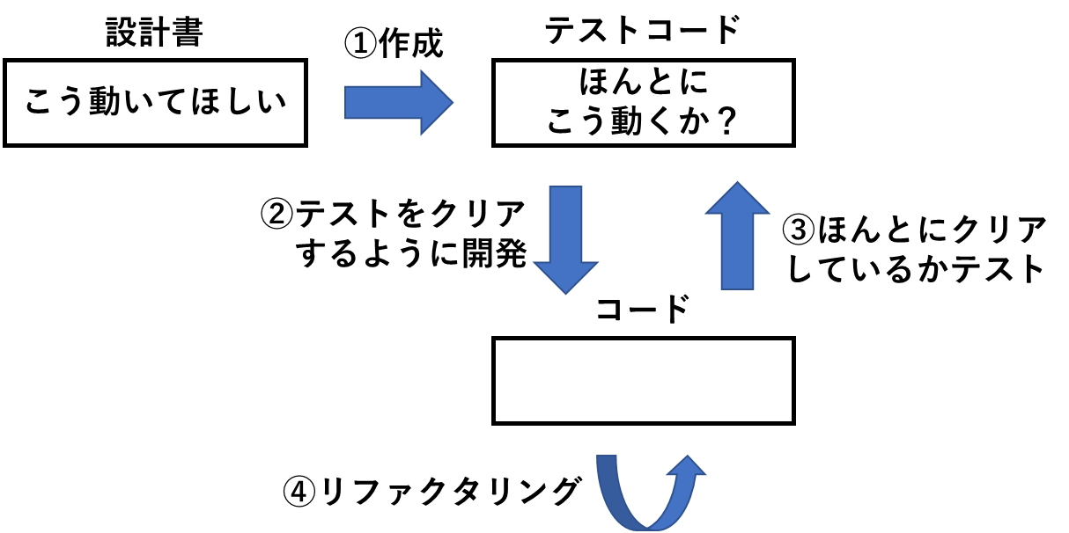
設計書
①作成
テストコード
こう動いてほしい
ほんとに
こう動くか？
②テストをクリアするように開発
③ほんとにクリアしているかテスト
コード
④リファクタリング

